Slide 1
VL- Update „Sitzungsgestaltung“
Michael Porschen
VB 3 Abt. Arbeits- und Betriebspolitik / Ressort Vertrauensleute

Slide 2
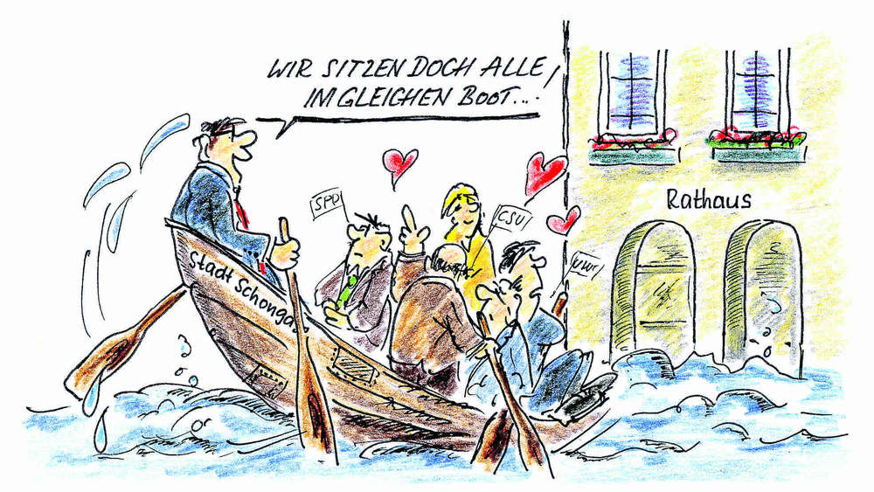
VL Update „Sitzungsgestaltung“
Ob Politik oder Gewerkschaft
Sitzungen gehören zum festen Ritual und die gelebte Kultur kann Fluch und Segen zugleich sein

Slide 3
VL Update „Sitzungsgestaltung“
Welche Methoden gibt es?
Wenn kann man einladen?
Was muss man dabei Inhaltlich beachten?
Wie sollte der Vortrag im Gremium Vor- und Nachbereitet werden?
Wie lässt sich eine Diskussion anregen?
Wie können verschiedene Mitglieder an der Durchführung der Sitzung beteiligt werden?
Welche Themen eigenen sich?

Slide 4
VL Update „Sitzungsgestaltung“
Ein paar „Grundthemen“:
Sitzungsleitung trägt die Verantwortung
Gremienmitglieder nicht Verantwortungslos
Beteiligung muss gelebt werden
Gemeinsames Verständnis entwickeln
Abgleich der Erwartungen
Vorbereitung, Transparenz und Beteiligung

Slide 5
VL Update „Sitzungsgestaltung“
Ein paar „Formalien“:
Sitzung eröffnen
Gäste und Anwesende begrüßen
Beschlussfähigkeit feststellen
Protokollführung klären
Sitzungsverlauf darstellen
Tagesordnungspunkte aufrufen
Diskussions- und Gesprächsleitung
Abstimmungen einleiten, Ergebnisse sichern
Sitzung schließen

Slide 6
VL Update „Sitzungsgestaltung“
Was motiviert zur Investition von Zeit?
Intrinsische Motivation
Beteiligung
Nutzen
Persönlicher Vorteil
Pflichtbewusstsein

Slide 7
VL Update „Sitzungsgestaltung“
Wie verlaufen eure VL Sitzungen?
Sitzungsgestaltung durch Methoden je nach Teilnehmende:
Arbeitsgruppen
Murmelgruppen
Medieneinsatz
Diskussionen
Vorträge
Kreative Tischdecke / Ideenecken
Kollegiale Fallberatung

Slide 8
VL Update „Sitzungsgestaltung“
Attraktivität durch „externen“ Input
Was möchte ich erreichen?
Fachwissen
Horizont Erweiterung
Diskussionsfähigkeit herstellen
Gegenüber überzeugen
Fachvortrag oder „Podiumsdiskussion“

Slide 9
VL Update „Sitzungsgestaltung“
Die Einbindung externen braucht Vorbereitung:
Am besten auf der vorherigen Sitzung
Auseinandersetzung mit der Vita
Kennenlernen der Standpunkte
Fragen und Anmerkungen vorbereiten –> Verbindlichkeiten schaffen
Die Einbindung externen braucht Nachbereitung:
Erkenntnisse und Erfahrungen sammeln
Keine Unstimmigkeiten stehen lassen
Gemeinsame Sprachregelung verabreden

Slide 10
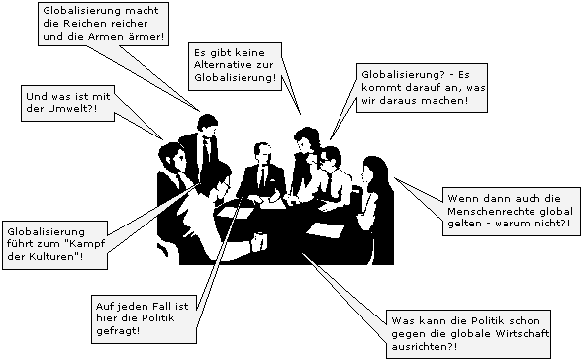
VL Update „Sitzungsgestaltung“
Die Diskussion

Slide 11
VL Update „Sitzungsgestaltung“
Planung einer Diskussion:
- Welche Ziele will ich mit der Diskussion erreichen?
(z.B. Meinungsbildung, Auseinandersetzung, Wissensaustausch,
Meinungsaustausch)
Welche Eingangsfrage stelle ich?
- Welche Thesen stelle ich auf?
→ Diskussion vorher inhaltlich strukturieren
und sich inhaltlich vorbereiten
- Wo und mit wem soll die Diskussion stattfinden?

Slide 12
VL Update „Sitzungsgestaltung“
Unmittelbar vor der Diskussion:
- Atmosphäre schaffen (Raum, Sitzordnung, Getränke etc.)
Diskussionsregeln aufstellen
Kurze Einführung geben
(Worum geht es?)
Diskussionsleitung deutlich machen

Slide 13
VL Update „Sitzungsgestaltung“
Wichtige Diskussionsregeln: - Beim Thema bleiben - Keine Killerphrasen - zuhören und ausreden lassen - Bei Nicht-Verstehen nachfragen - Keine Zwiegespräche - Sachlich bleiben Der Moderator ist der Wächter der Regeln!!!

Slide 14
VL Update „Sitzungsgestaltung“
In der Diskussion: - Redeliste führen - Auf Zeit und Einhaltung der Regeln achten - zielorientiert moderieren - Zusammenfassungen geben (Dazu Notizen machen!) - Provokante Fragen stellen - Mit Beispielen anreichern - „Redselige“ freundlich bremsen - Breite Beteiligung fördern - Ende der Debatte ankündigen → die Rednerliste schließen

Slide 15
VL Update „Sitzungsgestaltung“
Beteiligung generieren:
Beteiligung muss von Anfang an gelebt werden
Bei der Themenfindung
Bei der Ausgestaltung der Sitzung
Beim Austausch in der Sitzung
Beteiligung kann nicht verordnet werden!
Langsames Heranführen durch übertragen von Aufgaben
Vorbereitung einer Diskussion
Erstellung eines Inputs

Slide 16
VL Update „Sitzungsgestaltung“
Durch Themen beteiligen:
Bereichsberichte
Erfahrungsberichte
Inhaltlicher Schwerpunkt:
Arbeitsumfeld
Persönliches Umfeld
Emotionsthema
Grundsätzlich eignet sich jedes Thema, das vorbereitet werden kann und für das sich jemand interessiert

Slide 17
VL Update „Sitzungsgestaltung“
Habt ihr Fragen, Wünsche oder Anmerkungen???

